Slide 1

DIGITÁLNÍ UČEBNÍ MATERIÁL
Číslo projektu | CZ.1.07/1.5.00/34.0969
Název školy | Gymnázium Česká a Olympijských nadějí, České Budějovice, Česká 64
Název materiálu | VY_32_INOVACE_CH_6E_BAR_07_BENGALSKYOHENZELENY
Autor | Mgr. Ivan Bartoš, Ph.D.
Tematický okruh | Chemické reakce
Ročník | 6.
Datum tvorby | 9.9.2013
Anotace | Barevné reakce v ohňostrojích. Principy dojmu barevnosti předmětů kolem nás.
Metodický pokyn | Pracovní list je určen jako výuková pomůcka se zaměřením na mezipředmětové vztahy předmětů chemie, fyzika, biologie i jako materiál k samostudiu. Možnosti využití: promítání, práce jednotlivců nebo dvojic u PC, vytištění pracovního listu pro laboratorní cvičení.
Pokud není uvedeno jinak, použitý materiál je z vlastních zdrojů autora

Slide 2
Zelený bengálský oheň
Pomůcky: dvě třecí misky s tloučkem, chemická lžička, kartonové trubičky, zápalné šňůry
Chemikálie: viz tabulka směsí podle toho, jaký bengálský oheň požadujeme
Bezpečnost: dusičnan barnatý: oxidující, zdraví škodlivý, R 8,20/22, S 17,28 dusičnan draselný: oxidující, R 8, S 17,24/25 chlorečnan barnatý: oxidující, zdraví škodlivý, toxický R 9,25, S 13,17,46 dusičnan strontnatý: oxidující, toxický, R 8,20/22, S 17,28 síra: hořlavá, R11, S 16,26,36 fluorid barnatý: toxický, R 25,32,36/38, S 22,36,45 hořčík: hořlavý, R 11,15, S 7/8,43 hliník práškový: hořlavý, R 15,17, S 7/8,43

Slide 3
Postup: Na pečlivé přípravě požadované směsi nejvíce závisí výsledný efekt, složky musí být velmi dobře promísené. Rychlost hoření lze moderovat nejlépe těmito dvěma způsoby:
volbou zrnitosti jednotlivých komponent: Mohou se použít hrubé částice bez dodatečného roztírání, čímž se výrazně zpomalí rychlost hoření složek, ovšem pak je možné, že směs při špatné homogenitě může uhasnout nebo ze stejného důvodu vydává velmi slabý efekt a málo výrazný barevný plamen.

Slide 4
Vlastní příprava bengálského ohně spočívá v rozetření jednotlivých složek (odděleně a až do závěrečné fáze nemísit okysličovadla s palivy), jejich následném smíchání a fyzikální úpravě (granulace, zhutňování...) a konečném plnění do „patron“. Pro bengálské ohně (ale i jiné pyrotechnické směsi) je velmi vhodný způsob přípravy kompozice tzv. "mokrou cestou", spočívající ve zvlhčení celé směsi (po předchozím rozetření) kapalným rozpouštědlem.
Směs se dobře promíchá, rozdělí na fragmenty, nechá částečně vyschnout a ještě se zbytky rozpouštědla se plní lisováním do patron, kde se nechá zcela vyschnout – odpařit rozpouštědlo. Místo ethanolu je možné použít i jiná těkavá rozpouštědla, např. benzín, aceton, ale tato nesmí rozpouštět polymerní látky obsažené v kompozici (např. PVC), protože by směs vysychala velmi dlouho.

Slide 5
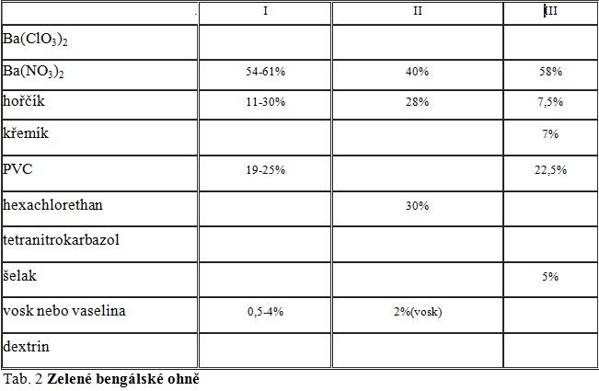
Směsi na přípravu zelených bengálských ohňů

Slide 6
Vhodným příkladem pro osvětlení účinku halogenidů na barevnost plamene jsou zelené bengálské ohně:
Jednoduché zelené kompozice obsahující jako barnatou sůl dusičnan barnatý a nechlorovaná paliva, kupříkladu šelak, síru a laktosu, nevydávají po zapálení čistě zelenou, ale spíše žluto-zelenou, nepříliš intenzivní barvu překrývanou šedivým „nádechem“. Kompozice s chlorovanými uhlovodíky (nebo alespoň s anorganicky vázaným chlorem) dávají mnohem jasnější zelenou barvu „vyšší čistoty“. (U pyrotechnických výrobků se čistota barevného plamene vyjadřuje podílem barevného spektra charakteristického pro danou barvu v procentech. Např. zeleně zbarvený plamen bez použití halogenidů má čistotu kolem 20-40%, zatímco s chlorovanými uhlovodíky je čistota 60-90%).
Vysvětlení barvení plamene můžeme podat například u strontnatých sloučenin. Dodáním energie atomu příslušného prvku dochází k přechodu do excitovaného stavu. Zapálením směsi dochází k uvolnění chemické energie, která se z části předává Sr²⁺ iontům, které pohlcují energii a přecházejí do excitovaného stavu, současně vznikají ionty Sr⁺.
V dalším kroku Sr⁺ ionty vydávají část přijaté energie ve formě určité vlnové délky elektromagnetického záření, které se lidskému oku jeví jako červené, a přechází z excitovaného stavu Sr⁺ přes základní stav Sr⁺ zpět do původního Sr²⁺. Barevnost plamene tedy v podstatě způsobují ionty Sr⁺.

Slide 7
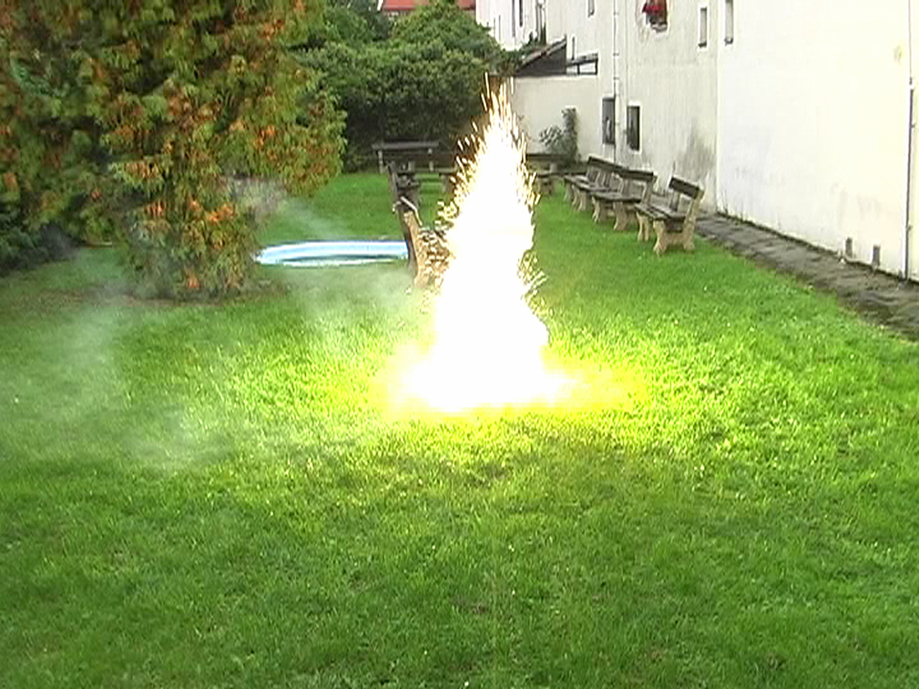
Obr. 2
Obr. 1

Slide 8
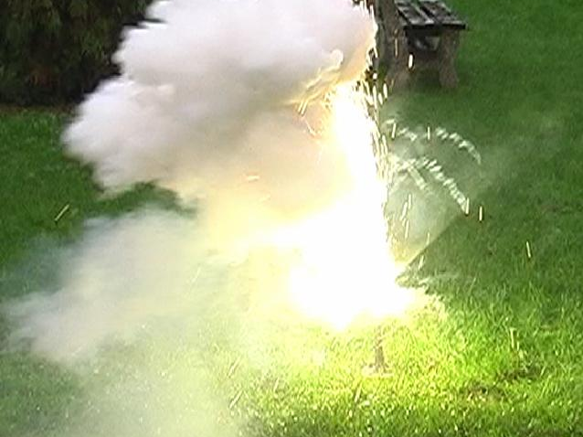
Obr. 2

Slide 9
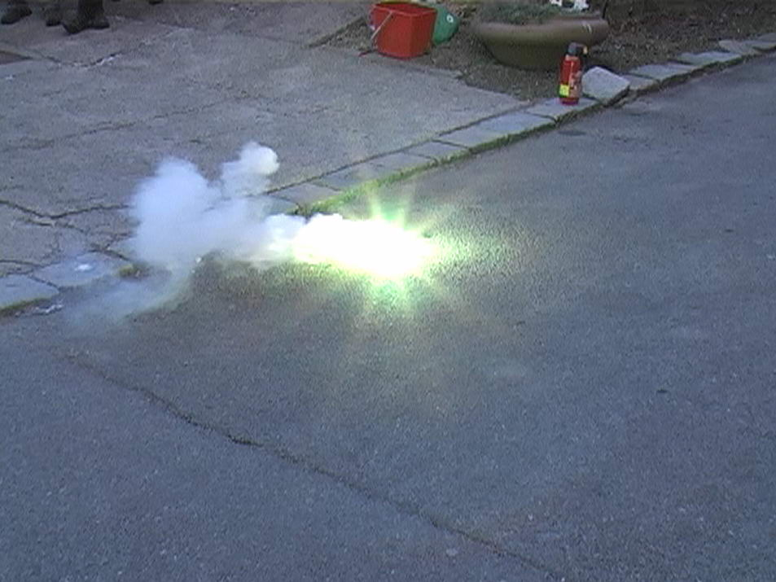
Obr. 3

Slide 10
Zdroje:
Obr. 1, Obr. 2, Obr. 3: archiv autora
BARTOŠ I.: Digitalizovaný experiment - prostředek k osvojení vybraného učiva obecné chemie. Disertační práce. Praha: Př UK, 2010.
CONKLING, J. A.: Chemistry of pyrotechnics. New York: Marcel Dekker, 1985.

